Slide 1
2668 숫자고르기
전 준 호

Slide 2
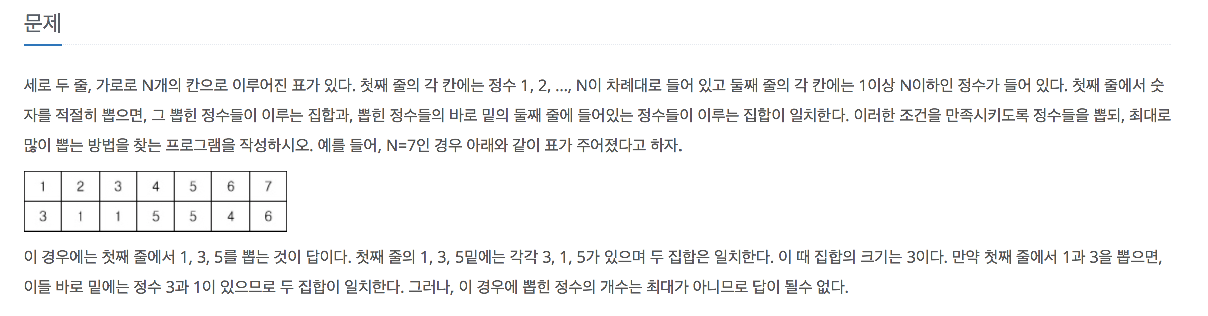
문제 풀이
첫째 줄에서 시작하여 cycle이 이루어질 경우 -> 집합의 원소

Slide 3
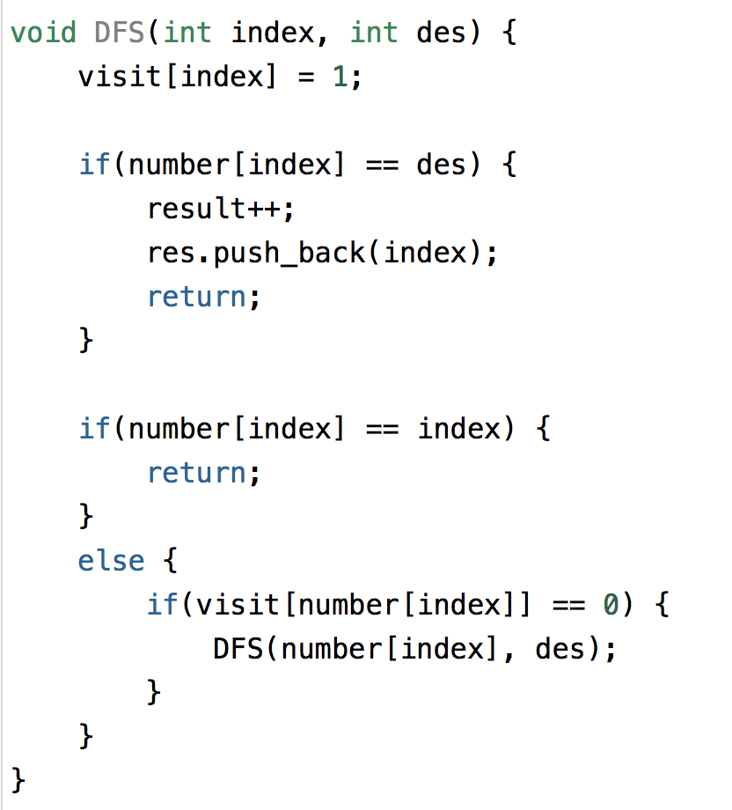
코드
DFS를 이용해 cycle이 이루어질
경우를 탐색.
시작하는 첫 번째 배열의 원소가
des가 되어 DFS를 이용해 끝까지
탐색했을 시 des가 나오면 push
visit => 1인 원소를 다시 접근
한다면 return

Slide 4
시간 복잡도
첫 번째 배열의 원소의 개수가 N, 최악의 시간을 구할 경우 첫 번째 배열과 두 번째 배열을 모두 접근하기 때문에 N^2이 걸리게 된다
그러므로 O(N^3)

